Slide 1

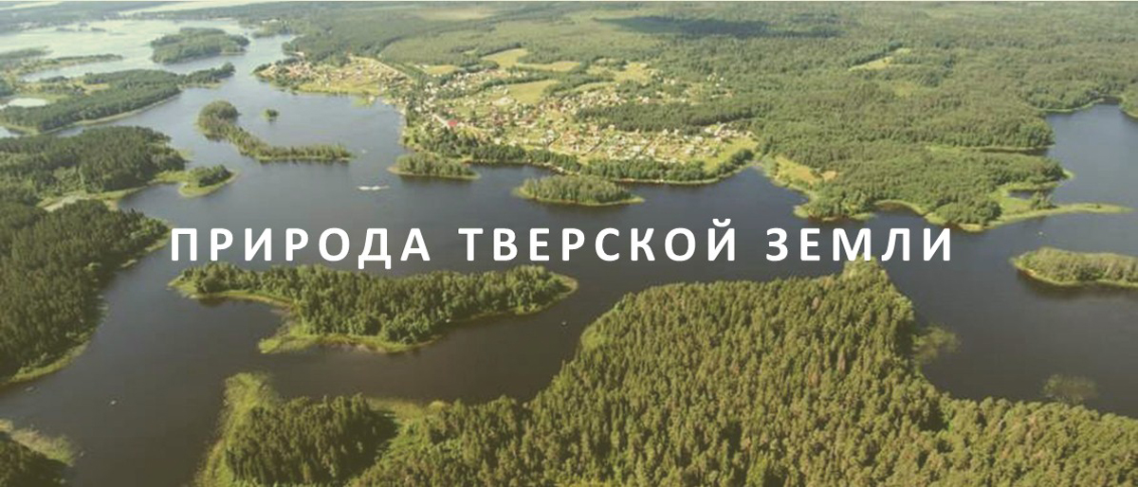
Мои край родной
Выполнила: педагог – психолог
Трошенкова Е.А.

Slide 2
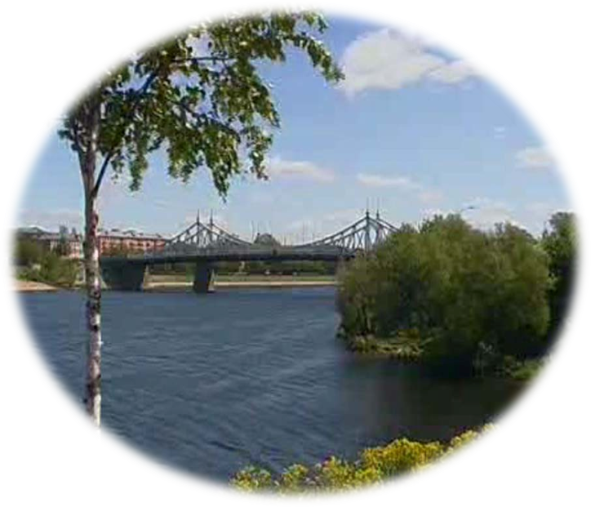
Тверская область — субъект Российской Федерации, входит в состав Центрального федерального округа. Административный центр — город Тверь
Площадь — 84 201 км²
Расположена на западе средней части Восточно-Европейской (Русской) равнины.
Протянулась на 260 км с севера на юг и на 450 км с запада на восток.
Граничит с Ярославской на востоке, Вологодской и Новгородской на севере, Московской и Смоленской на юге и Псковской на западе областями.
Рельеф в основном равнинный с чередованием низменностей и возвышенностей. В западной части области находится Валдайская возвышенность с высотами 200–300 м над уровнем моря.

Slide 3
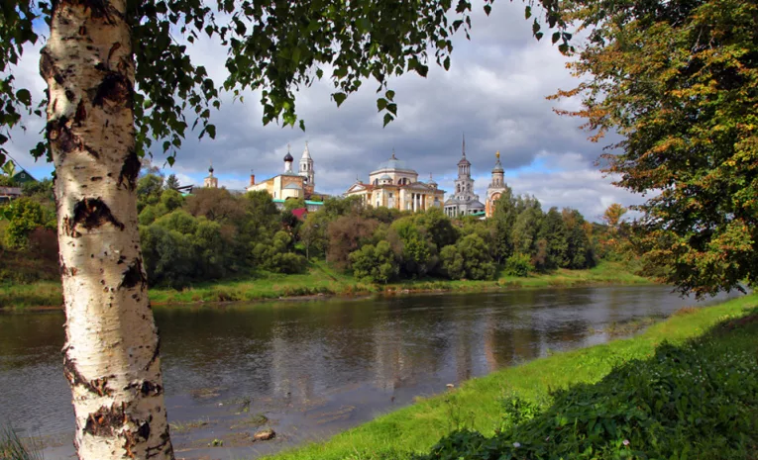
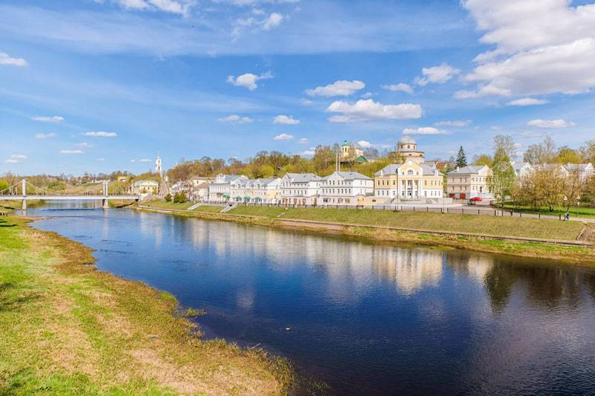
Тверца́— река в Тверской области России, левый приток Волги. Длина — 188 км, площадь водосборного бассейна — 6510 км². Входит в состав Вышневолоцкой водной системы, относится к Верхневолжскому бассейновому округу, частично судоходна. Древние истоки осушены и застроены. По берегам множество памятников археологии и архитектуры.
р. Тверца

Slide 4
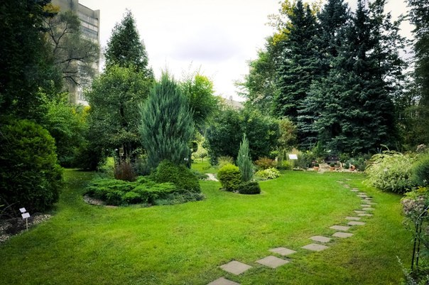
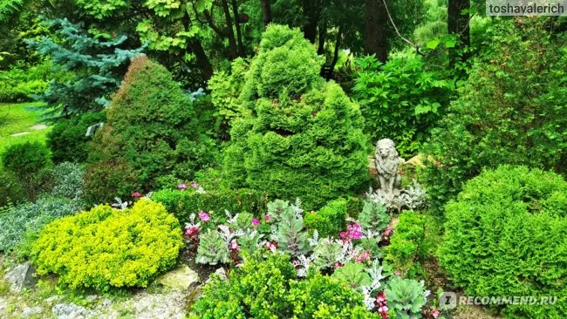
Ботани́ческий сад Тверско́го госуда́рственного университе́та — самый северный ботанический сад России с экспозицией степных растений, единственный в своём роде во всем Верхневолжье. Расположен в Заволжском районе Твери, недалеко от места впадения Тверцы в Волгу. Объект историко-культурного и природного наследия — памятник археологии.
В саду представлено около 350 видов деревьев и кустарников, более 2000 травянистых растений, создано 8 экспозиций и 6 фондовых коллекций. На территории сада находится пруд (о его существовании известно ещё с XVIII века), русло ручья Бухань.

Slide 5
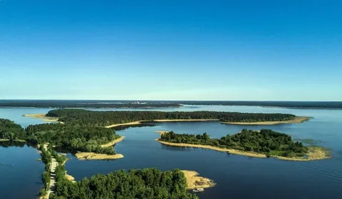
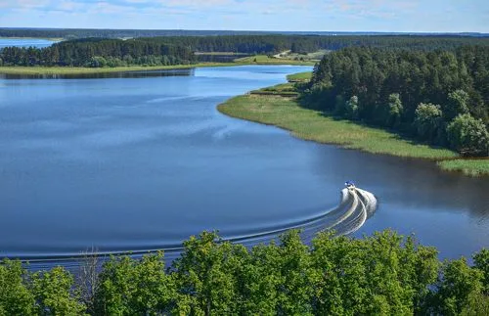
Оз. Селигер
Жемчужина Тверского края – озеро Селигер. Селиге́р — система озёр ледникового происхождения. Другое название — Осташковское, по названию стоящего на озёрном берегу города Осташкова. Селигер принимает 110 притоков, а из него вытекает лишь одна река Селижаровка. Озеро лежит на высоте 205 метров над уровнем моря. Ледниковым происхождением объясняется его своеобразная форма — это не озеро в привычном понятии, а скорее цепочка озёр, протянувшихся с севера на юг на 100 км и связанных между собой короткими узкими протоками.
Береговая линия протяжённостью более 500 км отличается изрезанностью — поросшие лесом
мысы, глубокие вдавшиеся в сушу
живописные заливы, разнообразные
по форме

Slide 6
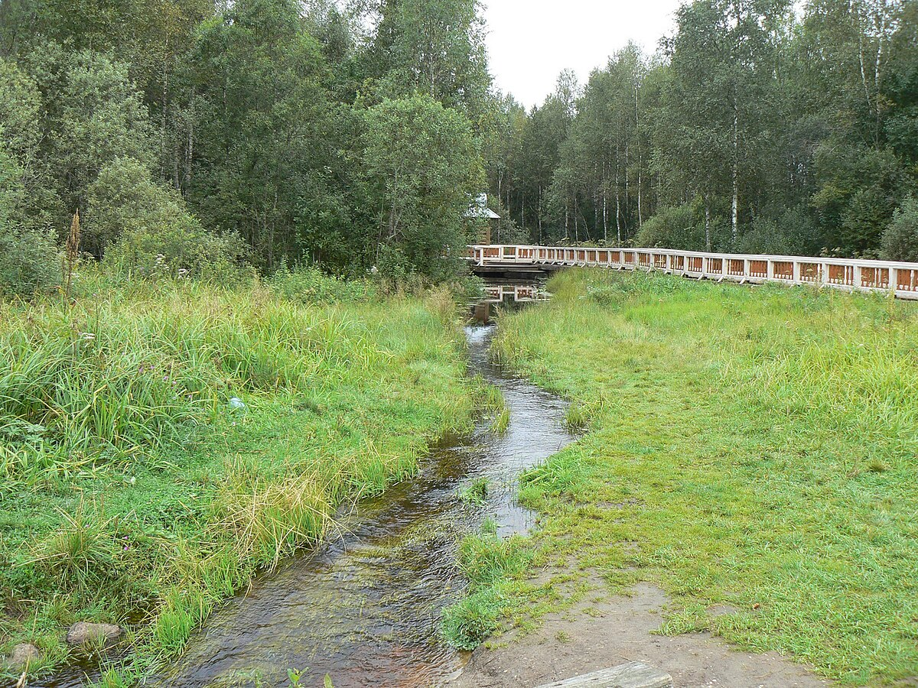
ИСТОК ВОЛГИ
Священное место – исток великой Волги расположен в Осташковском районе Тверской области. «Главная улица России», крупнейшая европейская река Волга начинается у юго-западной околицы деревни Волговерховье, на высоте 228 метров над уровнем моря. На окраине болотца имеются несколько родников, объединённых между собой в небольшой водоём, один из которых считается истоком реки Волги. Вокруг родника построена часовня, к которой ведёт мостик. Из водоёма Волга вытекает обыкновенным ручейком шириной 50-100 см и глубиной до 30 см. Вода в ручейке имеет красно-чёрный оттенок, в засушливое лето ручей в пределах деревни Волговерховье часто пересыхает.

Slide 7
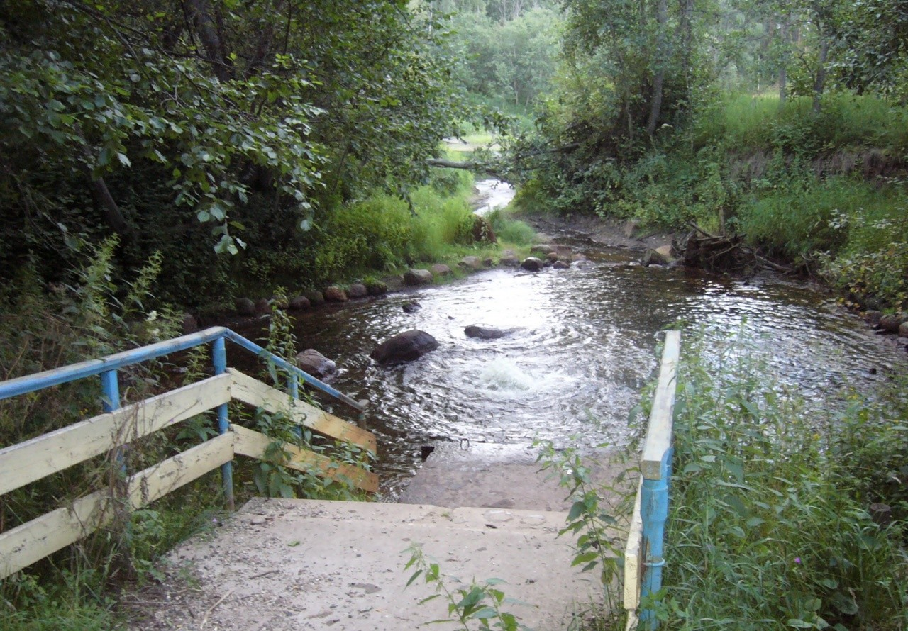
Родник Фонтан Филимоновский» — природный памятник регионального значения в Тверской области.
Расположен в Бологовском районе, на правом берегу реки Березайка, в 700 м ниже по течению от деревни Филимоново, в излучине реки, в 30 м от уреза воды

Slide 8
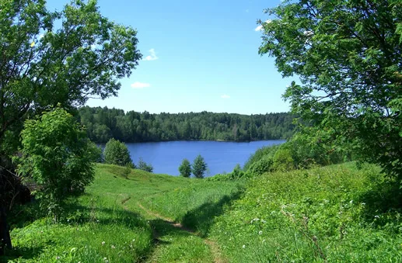
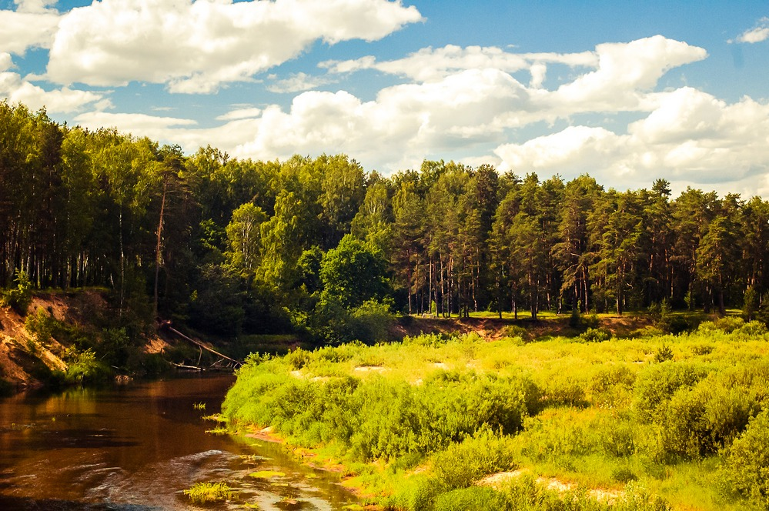
Тверская область – уголок России.
Край мне родной и сердцу дорогой.
Природа здесь и ярче и красивей,
А небо манит нежной синевой.
Тверская область! Край мой милый!
Льняных раздолий, заливных лугов краса!
Ты – сердце родины, России!
Твоё богатство – пашни и леса.

